Slide 1
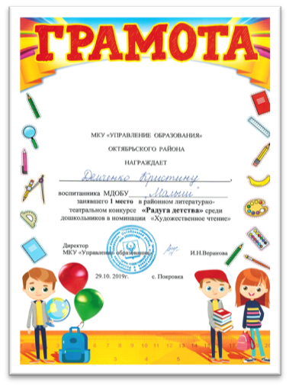
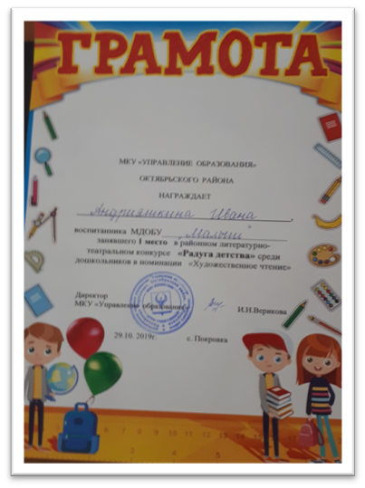
Районный литературно-театральный конкурс «Радуга детства» «Художественное чтение» 29.10.2019 г.

Slide 2
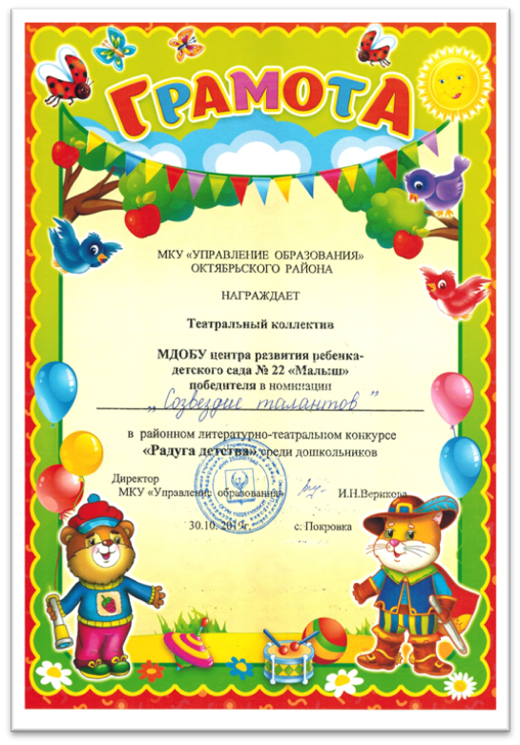
Районный литературно-театральный конкурс «Радуга детства» «Театральное творчество» 30.10.2019 г.

